Slide 1

«Воспитание самостоятельности учащихся в процессе профессионально трудового обучения»
«Омутинская специальная школа» филиал МАОУ ОСОШ№1
Подготовила учитель технологии: Кондратьева И.Л.

Slide 2

1
Основной задачей специальной школы является подготовка детей с отклонениями в развитии к трудовой деятельности. Выяснение причин слабой подготовки учащихся к практической деятельности и определение эффективных путей формирования у воспитанников этих школ умения работать самостоятельно является одной из самых актуальных задач олигофренопедагогики, положительное решение которой имеет важное теоретическое и практическое значение.

Slide 3
1
Самостоятельная работа учащихся – один из самых важных путей повышения эффективности урока, способствующий активизации учащихся. Обучение предполагает активную деятельность, как учителя, так и учеников. Как бы не старался учитель, если школьники не работают – процесса познания нет. Главное - приучить детей трудиться самостоятельно. Результативность самостоятельной работы определяется чёткой её постановкой и систематичностью. Важным при этом является возбуждение интереса к ней, использование методов стимулирования познавательной деятельности и организация контроля за
самостоятельной работой учащихся.

Slide 4
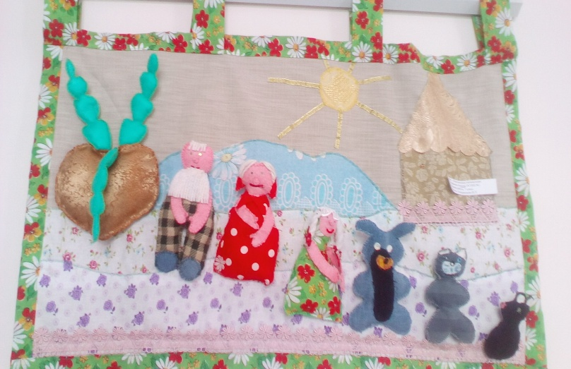
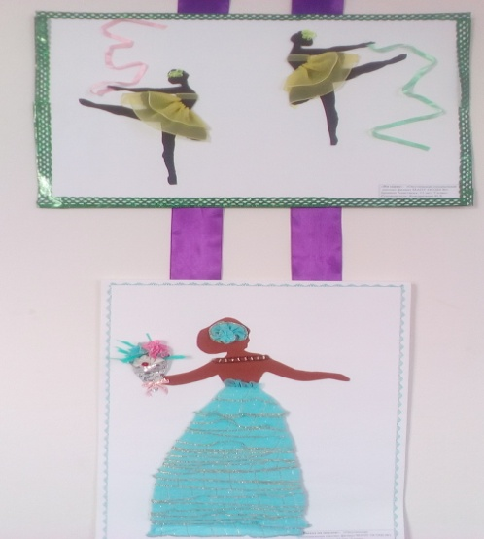
4
Воспитание у детей с нарушением интеллекта самостоятельности необходимо для их успешной социальной и трудовой адаптации. Для их воспитания необходимо специальное обучение, направленное, в частности, на коррекцию недостатков, препятствующих ученикам работать самостоятельно. Таким образом, уроки швейного дела являются одним из продуктивных звеньев
коррекционно-образовательного процесса
Четкое планирование уроков швейного дела
позволяет ученикам сознательно выполнять
все виды самостоятельных работ.

Slide 5
В зависимости от целей самостоятельные работы :
* Обучающие.
* Тренировочные.
* Закрепляющие.
* Повторительные
* Развивающие.
* Творческие.
* Контрольные.

Slide 6
Требования к организации самостоятельной работы на уроках технологии
1.Наличие конкретной цели, ученик должен знать пути ее достижения.
2.Наличие конкретного задания
3.Четкая форма выражения результата, критерии оценки
4.Самостоятельная работа должна соответствовать учебным возможностям ученика.
5.Переход от одного уровня сложности к другому должен быть постепенным.
6.Учитель обеспечивает сочетание разнообразных видов самостоятельной работы и управление самим процессом работы.
7.Самостоятельная работа должна иметь минимум шаблонности, ибо основная ее задача-развитие познавательных способностей, инициативы и творчества ученика.

Slide 7
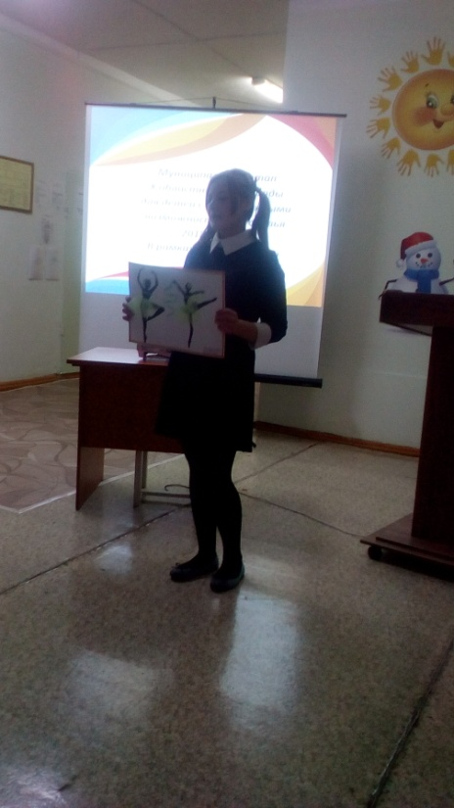
Методы обучения
Обучение учащихся умению давать словесный отчет о проделанной, и рассказать о предстоящей работе. Внимание учащихся направляется на осознание ими цели задания - что они будут делать и для чего. Учащихся учу умению производить анализ готового изделия, т.е. описывать его внешний вид. Учу умению рассказывать о том, как они будут выполнять предстоящее, частично знакомое задание. Также умению рассказывать о способе выполнения предстоящего нового задания. Например:
Составить план выполнения стачного шва.
1. Определить лицевую и изнаночную стороны ткани.
2. Сложить кусочки ткани лицевыми сторонами внутрь.
3. Отметить ширину шва 1 сантиметр.
4. Сметать кусочки ткани прямыми стежками.
5. Стачать по смёточным стежкам.
6. Удалить нитки смётывания.

Slide 8

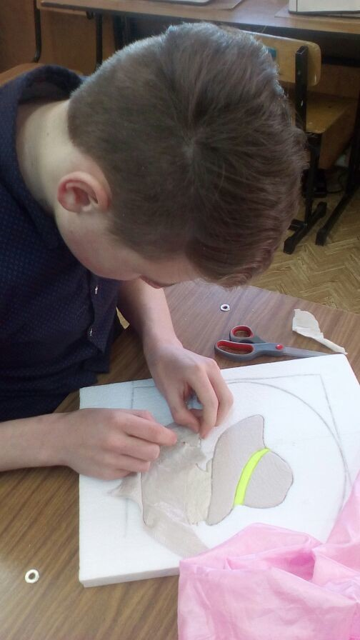
Функции самостоятельной работы
* Выработка способности работать самостоятельно;
* Развитие познавательной активности;
* Стимулирование творческого мышления;
* Повышение культуры умственного труда, интереса;
* Осмысление приобретенных знаний ("что сделано самим, лучше запоминается");
* Формирование умения планировать время;
* Выработка ответственности и инициативности.

Slide 9
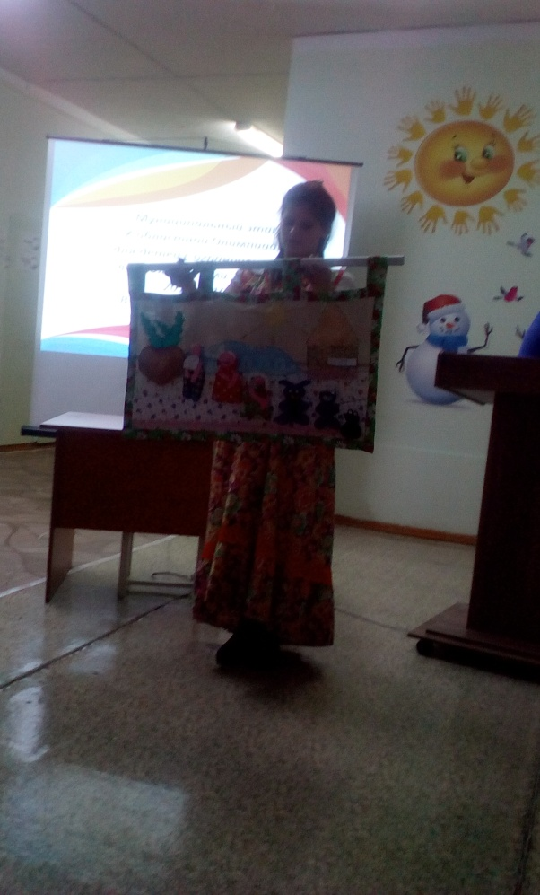
Использую навыки планирования
предстоящей
работы, главным образом в отношении
установления последовательности
выполнения отдельных операций по
изготовлению изделия.
Например: Разборные предметно-
Технологические карты по пошиву фартука,
содержащие кроме предметных образцов,
набор табличек с названием
технологических операций более
полно отражают план работы.

Slide 10
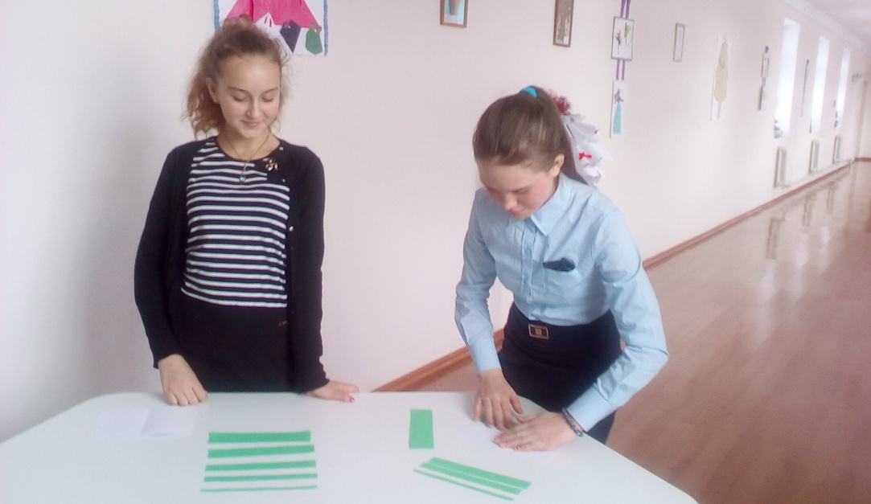
Для активизации самостоятельной работы использую различные игровые приемы, например : «Найди пару»
Цель: развитие способности устанавливать логическую связь, умение группировать предметы, делать словесно-логическое обобщение.

Slide 11
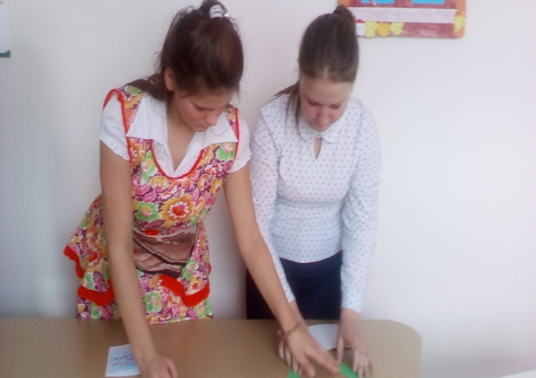
«Что лишнее»
Задание: найди и выбери лишнее.
Ткань: ситец, бязь, лён, капрон, бумазея.
Одежда: платье, сарафан, брюки, блузка, халат
Отделка: вышивка, тесьма, кружево, заплатка, аппликация.
Одежда: юбка, шорты, топик, брюки, бриджи.
Инструменты: ножницы, иголки, сантиметровая лента, винт, портновский мел.

Slide 12
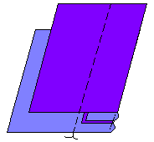
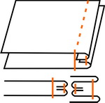
4
Вот пример диалога с учащимися по выполнению двойного шва.
Какой шов мы сегодня выполняли?
Двойной.
Вспомните, где применяется двойной шов?
При изготовлении (пошиве) наволочек, сумок, сорочек:.
Как нужно сложить детали?
Изнаночной стороной внутрь.
Какой ширины должен быть первый шов?
Ширина шва 3-5 мм.
Что нужно сделать перед тем, как шить?
Определить лицевую и изнаночную сторону ткани.
Что нужно сделать с деталями?

Slide 13
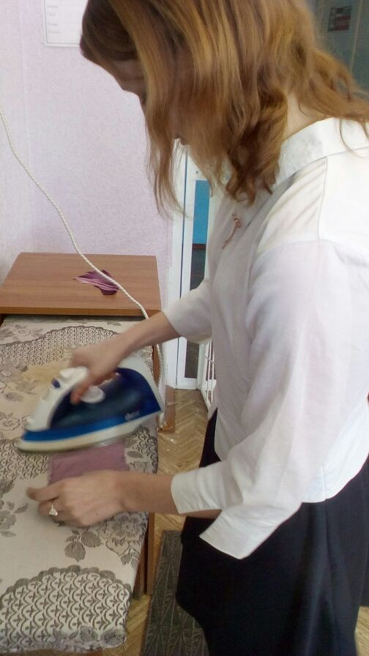
Сметать, затем стачать.
Что нужно сделать с нитками сметывания и швом?
Нитки сметывания удалить, шов приутюжить.
Что нужно сделать дальше?
Вывернуть шов на изнанку и выметать.
На каком расстоянии прокладывается вторая строчка?
Ширина шва 5-7 мм.
Что нужно сделать со швом?
Приутюжить и удалить нитки выметывания.

Slide 14

4
В результате получается такой план:
1. Определить лицевую и изнаночную сторону ткани.
2. Сложить кусочки ткани изнаночными сторонами внутрь один к другому.
3. Отметить ширину шва 3-5 мм.
4. Сметать кусочки ткани стежками "вперед иголку".
5. Стачать.
6. Вывернуть и выметать машинный шов.
7. Отметить ширину шва 5-7 мм.
8. Стачать, шов приутюжить.
Этот план, составленный коллективно, ученики переписывают в свои тетради по труду.
Таким образом, формирование умения давать словесный отчет о проделанной работе способствует запоминанию детьми программного материала, а значит, способствует воспитанию у них умения быть самостоятельными при выполнении трудовых операций.

Slide 15
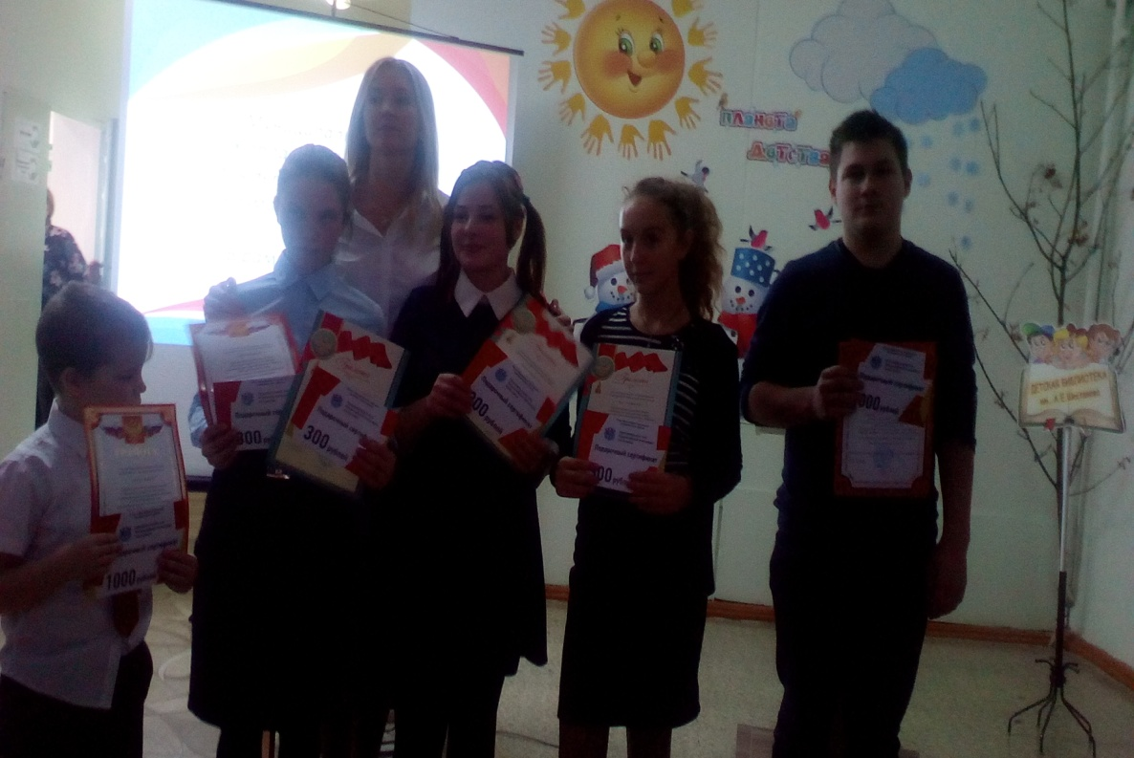
3
Если ученик хорошо уяснил порядок выполнения работы, он не затрудняется при переходе от одного к другому этапу работы. Всем понятно, что рассказать о предстоящей работе и способах выполнения каждой операции очень полезно для развития самостоятельности. Хорошее усвоение этого материала способствует сознательному подходу обучающихся к выполнению задания.

Slide 16
Вывод:
Систематически проводимая самостоятельная работа способствует получению учащимися более глубоких и прочных знаний.
2. Организация выполнения учащимися таких работ способствует развитию их познавательных и творческих способностей, развитию мышления.
3. Ускоряются темпы формирования у учащихся умений и навыков практического характера, что оказывает положительное влияние на формирование познавательных умений и навыков.
4. При систематической организации самостоятельной работы у учащихся вырабатываются устойчивые навыки самостоятельной работы. В результате для выполнения одинаковых по объему и степени трудности работ учащиеся затрачивают меньше времени .

Slide 17

Спасибо
за внимание!

